Slide 1
ОСОБЕННОСТИ полета ХИЩНЫХ ПТИЦ.
Авторы:
Идиатуллина Диана 7 «а»
Волхонцева Полина 7 «а»
Абрамова Анна 7 «а»

Slide 2
Основные этапы презентации:
Особенности полета хищных птиц:
Основные типы передвижения
Статистическое парение хищников
Динамическое парения хищников
Силуэты птиц при полете
Секреты хорошего полета птиц

Slide 3
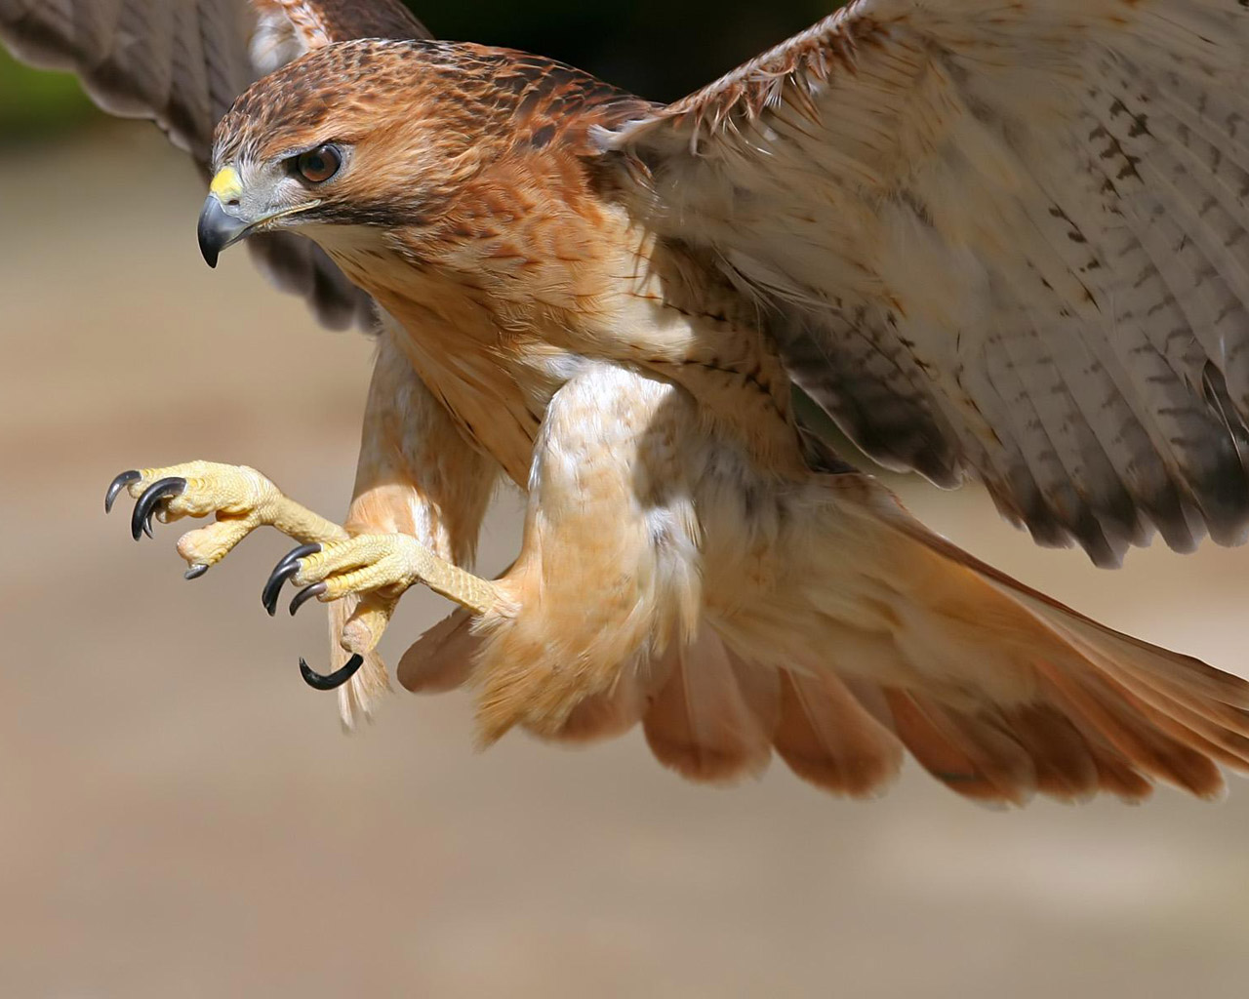
ОСОБЕННОСТИ ПОЛЕТА ХИЩНЫХ ПТИЦ

Slide 4
Немного истории.. Передвижение.
Полёт является основным способом передвижения большинства видов птиц, помогающий им искать пищу, мигрировать и спасаться от хищников. Полёт является наиболее специфической формой передвижения птиц, определившей основные черты организации этого класса.
Полёт птиц принято разделять на два основных типа:
активный, или машущий
пассивный, или парящий
Машущий полёт состоит из двух отдельных типов движения: рабочего хода и обратного хода. Во время рабочего хода крыло двигается вперёд и вниз, а обратный ход возвращает крыло в начальную позицию. Крупные птицы или длиннокрылые маленькие птицы полностью или частично сгибают крылья, приближая их к туловищу. Парящим называется полёт без активных затрат энергии со стороны птицы, который осуществляется или за счёт потери скорости или высоты, или за счёт использования движения воздуха для получения энергии. Птицы обычно используют не один тип полёта, а комбинируют их. Слаборазвитая мускулатура крыла наблюдается у птиц с большой поверхностью крыла, которые в основном используют парящий полёт. Развитой сильной мускулатурой, обладают птицы с небольшой поверхностью крыла. Некоторые виды птиц, прежде всего обитающие на изолированных островах, где отсутствуют наземные хищники, потеряли способность к полёту. Это является доказательством того, что, несмотря на большие преимущества полёта, он требует больших затрат энергии, и поэтому, при отсутствии хищников, может стать ненужным.

Slide 5
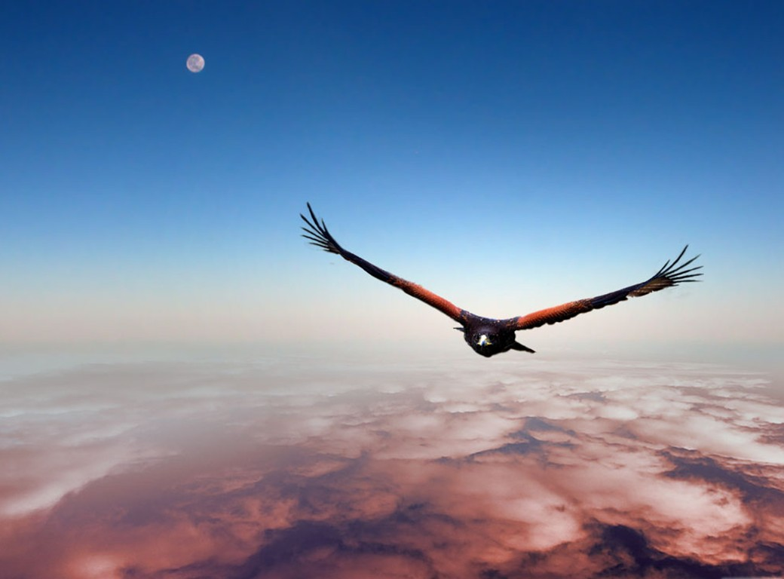
Статистическое парение хищников. В парящем полете различают статическое и динамическое парение. Статическое парение возможно над материками, где устойчивые восходящие потоки воздуха возникают на стыках ландшафтов (лес и поле и т. п.) или при обтекании воздухом препятствий - обрывов, горных вершин. Для хищных птиц, использующих устойчивые потоки воздуха, характерны большие, широкие, закругленные крылья с расходящимися на концах вершинами первостепенных маховых.. (грифы, орланы, беркуты…) Широкими кругами птицы постепенно набирают высоту и затем кружат, высматривая добычу, или, планируя с потерей высоты, перемещаются в нужном направлении.

Slide 6
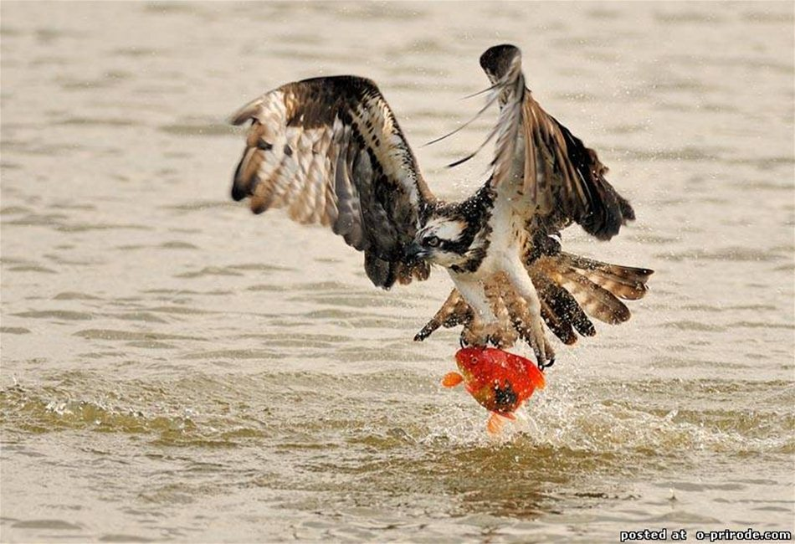
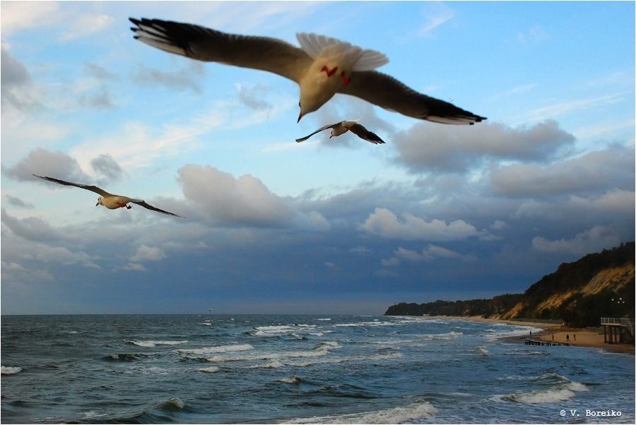
Динамическое парение хищников.
Динамическое парение свойственно морским хищным птицам (альбатросы, буревестники, чайки), имеющим длинные, но узкие, с заостренной вершиной крылья. Используя завихрения воздуха над волнами или разную скорость воздушных потоков, птица по ветру планирует вниз, набирая скорость, и у самой воды, где скорость ветра замедлена трением о воду, поворачивается против ветра и взмывает вверх, где воздух движется быстрее. Так птица может парить часами, высматривая добычу и хватая ее с пикирования. При отсутствии ветра эти птицы парить не могут и, плавая, пережидают безветрие.

Slide 7
Силуэты хищных птиц в полете
Хищных птиц легко различить по полету и силуэту. Например соколы при полете ритмично взмахивают крыльями, чередуя с планированием. Нападая на добычу, падают на нее сверху с полусложенными крыльями. У спокойно летящих соколов хорошо заметны длинные остроконечные крылья и относительно короткий и узкоразвернутый клинообразный хвост. У пустельги и копчика хвост несколько шире. Для этих соколов характерны при поиске добычи частые остановки в воздухе, парение на одном месте, сопровождаемое быстрыми взмахами крыльев. Эти птицы берут добычу с земли.
Ястребы (перепелятник и тетеревятник),от соколов отличаются более быстрым взмахиванием крыльев и короткими периодами планирования. Летают обычно невысоко над землей. Жертву преследуют в угон и хватают ее в воздухе и на земле. У спокойно летящего ястреба короткие крылья и длинный, прямой, довольно широкий хвост.
У луней полет плавный, спокойный, взмахи крыльев редкие. Временами птицы парят в воздухе на месте. Выделяются длинные крылья и длинный широкий хвост. Коршуна легко отличить в полете от всех равных с ним по величине хищников по длинным крыльям и длинному вильчатому хвосту, с заметной вырезкой. Канюка определяют по длинным и широким крыльям и по широкому распущенному веером хвосту. Птицы часто парят в воздухе.

Slide 8
Силуэты хищных птиц в полёте
а - чеглок; 6 - сапсан; в — пустельга; г - копчик; д - ястреб-перепелятник; е - ястреб-тетеревятник; ж-з - лунь болотный; и - коршун; к - канюк или сарыч; л — осоед; м — скопа; н — орел

Slide 9
Некоторые особенности хищных птиц, способствующие хорошему полету.
Телосложение очень плотное. Контурные перья, налегая друг на друга как черепица, создают обтекаемую поверхность и гасят сопротивление воздуха в полете. Прочные и эластичные маховые перья образуют несущую плоскость крыла, рулевые перья образуют хвост, используемый в полете для руления и торможения.
Первостепенных маховых перьев у хищных птиц 10, число второстепенных маховых различно, чаще всего 12, но у некоторых хорошо парящих крупных видов (например, у грифов) 19-20, а у альбатросов даже 37. Хвост обычно короткий (исключение - секретарь), закругленный или вырезанный на вершине, из 12 рулевых перьев (у некоторых крупных видов из 14).
Задний коготь у хищных птиц играет роль стабилизатора в полете. У наиболее эффективных в воздушной охоте птиц он достигает размера 5 сантиметров. А вот у белоголового орлана выделяется клюв — он может быть до 4 с половиной сантиметров в ширину, и более 6 см в длину.
Мускулатура хищников отличается большой плотностью, подвижностью, длинными сухожилиями. На летательные мышцы - самую мощную группу мышц в теле птиц - у них обычно приходится около 1/5 массы тела.

Slide 10
Эти птицы очень хорошо ориентируются в воздухе и чувствуют малейшие изменения ветра и поэтому меняют высоту и скорость полета, не задумываясь об этом. Такое не под силу даже самому современному самолету.
Чтобы избежать потери скорости и одновременно лучше видеть свою жертву, хищные птицы держат свою голову прямо и следуют путем логарифмической спирали. За счет такого движения, они могут четко видеть одним глазом свою добычу. Несмотря на то, что путь по спирали более длинен, преимущество в сохранении скорости полета это компенсирует.
Главное оружие хищников – скорость и не менее важное их преимущество - исключительная маневренность. Сапсан- это самая быстрая птица (и вообще животное) в мире — по оценкам специалистов, в нападении она способна развивать скорость свыше 322 км/ч, или 90 м/с.
Обладают невероятно острым зрением, что помогает им при полете. Этому способствуют две особенности их глаз: они очень крупные и в сетчатке глаза хищных птиц содержится гораздо больше светочувствительных палочек и колбочек.Так в желтом пятне орла расположено 1 500 000 клеток, а у человека всего 200 000.

Slide 11
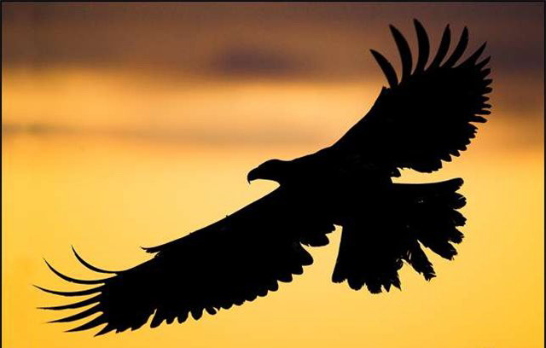

Slide 12
СПАСИБО ЗА ВНИМАНИЕ!☺

